Slide 1
Chào mừng quý thầy cô cùng các em học sinh

Slide 2
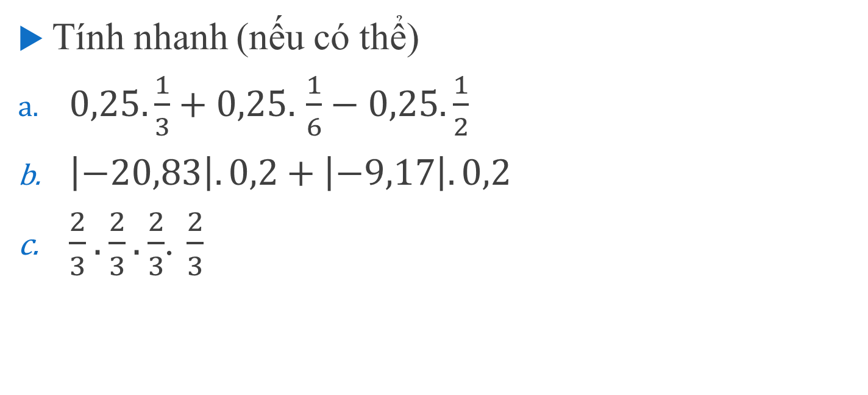
Bài cũ
Tính nhanh (nếu có thể)
$0,25.\frac{1}{3}+0,25.$ $\frac{1}{6}−0,25.\frac{1}{2}$
$\left|−20,83\right|.0,2+\left|−9,17\right|.0,2$
$\frac{2}{3}.\frac{2}{3}.\frac{2}{3}$. $\frac{2}{3}$

Slide 3
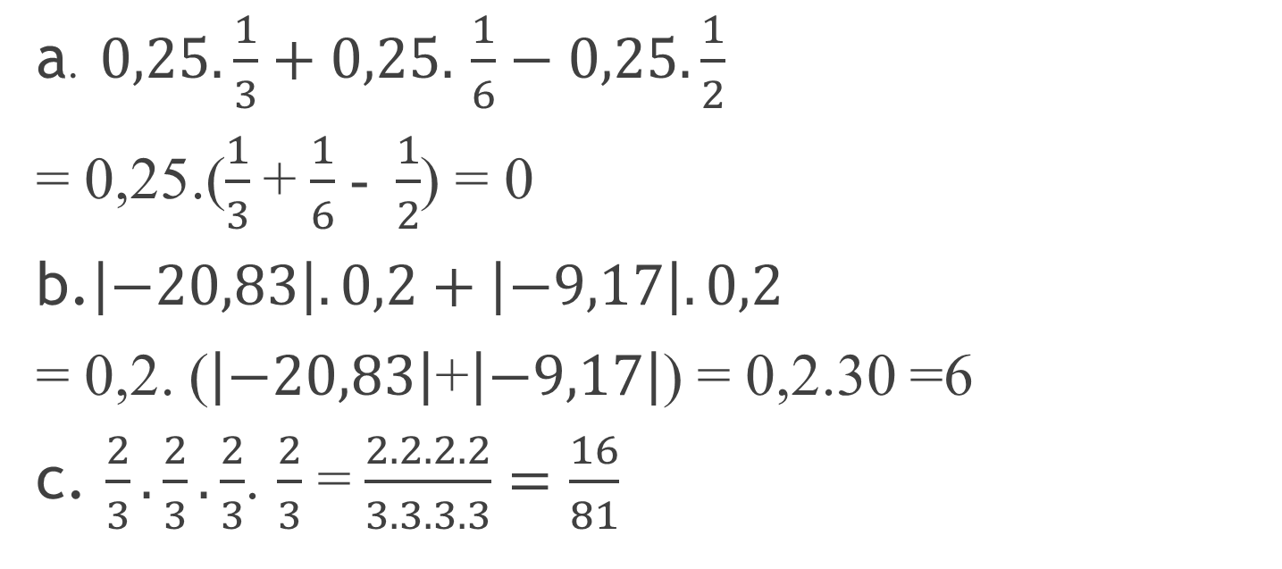
Đáp án
a. $0,25.\frac{1}{3}+0,25.$ $\frac{1}{6}−0,25.\frac{1}{2}$
= 0,25.($\frac{1}{3}$ +$\frac{1}{6}$ -$\frac{1}{2}$) = 0
b.$\left|−20,83\right|.0,2+\left|−9,17\right|.0,2$
= 0,2. ($\left|−20,83\right|$+$\left|−9,17\right|$) = 0,2.30 =6
c. $\frac{2}{3}.\frac{2}{3}.\frac{2}{3}$. $\frac{2}{3}$ =$\frac{2.2.2.2}{3.3.3.3}=\frac{16}{81}$

Slide 4


Có thể viết $\frac{2}{3}.\frac{2}{3}.\frac{2}{3}$. $\frac{2}{3}$ về dạng gọn hơn được không ?

Slide 5
Đại số: Tiết 7: Bài 5 LŨY THỪA CỦA MỘT SỐ HỮU TỈ

Slide 6
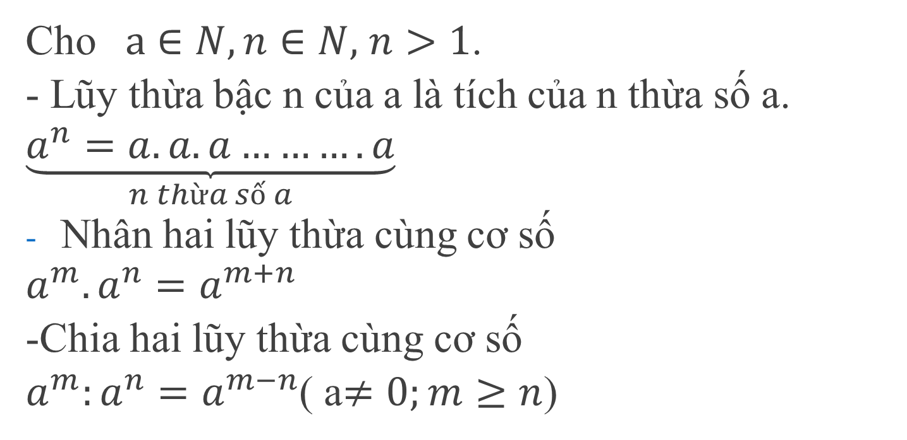
Lũy thừa của số tự nhiên
Cho $a∈N, n∈N,$ $n>1$.
- Lũy thừa bậc n của a là tích của n thừa số a.
$$\underset{n thừa số a}{\underbrace{a^{n}=a.a.a……….a}}$$
Nhân hai lũy thừa cùng cơ số
$$a^{m}.a^{n}=a^{m+n}$$
-Chia hai lũy thừa cùng cơ số
$a^{m}:a^{n}=a^{m−n}$( a$≠0;m≥n$)

Slide 7
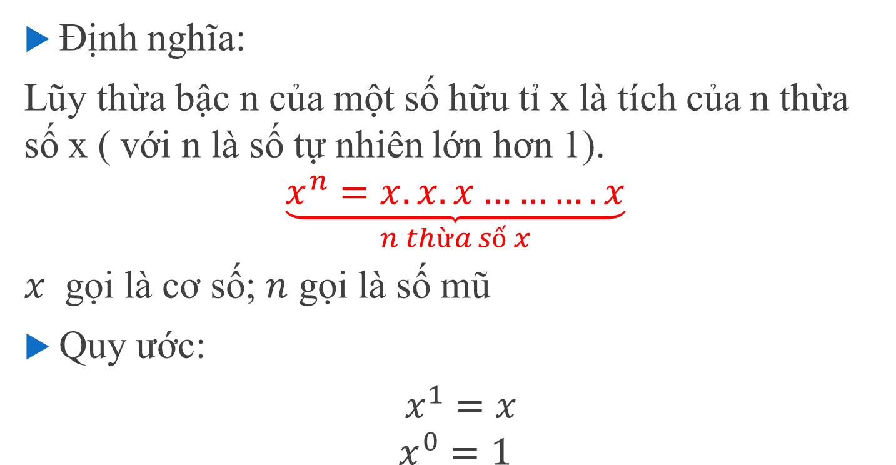
1.Lũy thừa với số mũ tự nhiên
Định nghĩa:
Lũy thừa bậc n của một số hữu tỉ x là tích của n thừa số x ( với n là số tự nhiên lớn hơn 1).
$$\underset{n thừa số x}{\underbrace{x^{n}=x.x.x……….x}}$$
$x$ gọi là cơ số; $n$ gọi là số mũ
Quy ước:
$x^{1}=x$
$$x^{0}=1$$

Slide 8
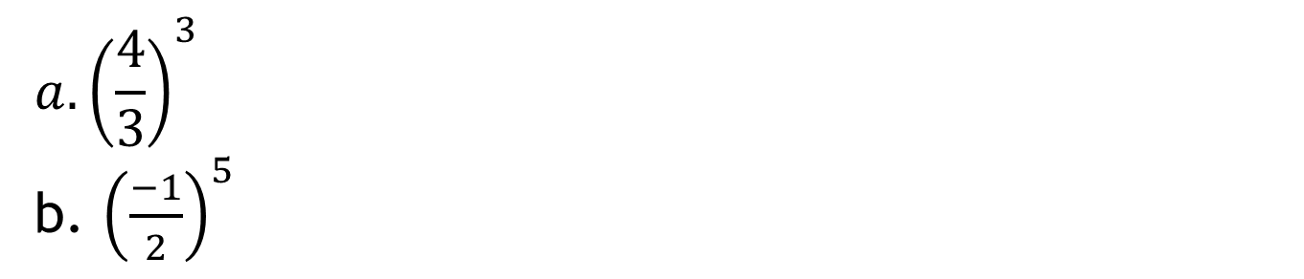
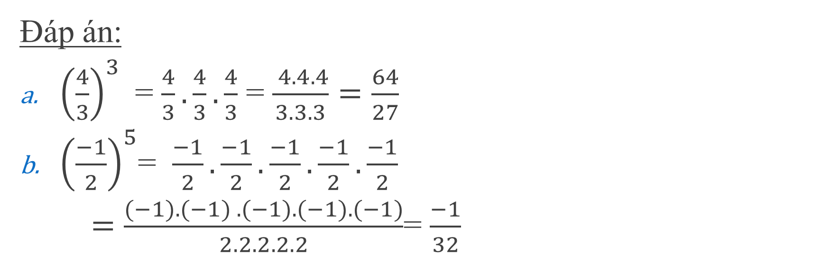
Ví dụ 1: Sử dụng định nghĩa, tính các lũy thừa sau
$${a. \left(\frac{4}{3}\right)}^{3}$$
b. ${\left(\frac{−1}{2}\right)}^{5}$
Đáp án:
${\left(\frac{4}{3}\right)}^{3}$= $\frac{4}{3}.\frac{4}{3}.\frac{4}{3}$ = $\frac{ 4.4.4}{3.3.3}=\frac{64}{27}$
${\left(\frac{−1}{2}\right)}^{5}$= $\frac{−1}{2}.\frac{−1}{2}.\frac{−1}{2}.\frac{−1}{2}.\frac{−1}{2}$
$=\frac{(−1).(−1) .(−1).(−1).(−1)}{2.2.2.2.2}$= $\frac{−1}{32}$

Slide 9
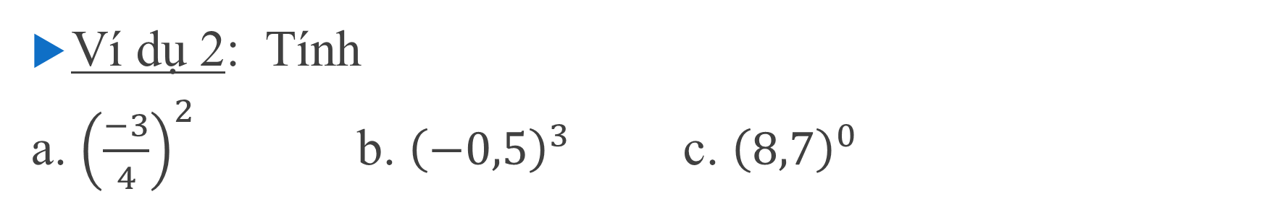
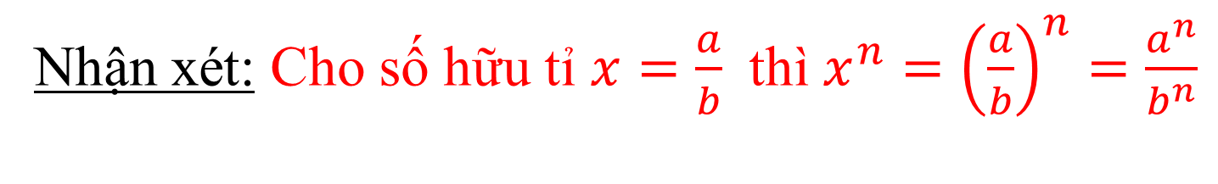
Nhận xét: Cho số hữu tỉ $x=\frac{a}{b}$ thì $x^{n}={\left(\frac{a}{b}\right)}^{n}=\frac{a^{n}}{b^{n}}$
Ví dụ 2: Tính
a. ${\left(\frac{−3}{4}\right)}^{2}$ b. ${\left(−0,5\right)}^{3}$ c. ${\left(8,7\right)}^{0}$

Slide 10
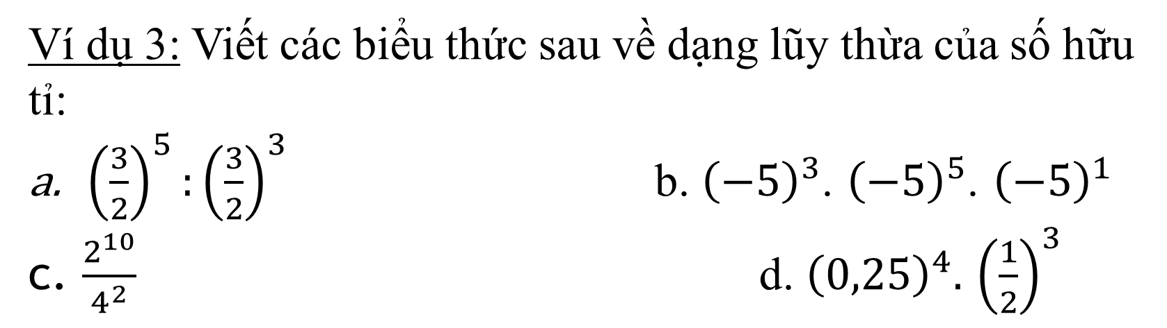

2. Nhân, chia hai lũy thừa cùng cơ số
Công thức: $x^{m}.x^{n}=x^{m+n}$
$x^{m}:x^{n}=x^{m−n}$ ($x≠0;m≥n$)
Ví dụ 3: Viết các biểu thức sau về dạng lũy thừa của số hữu tỉ:
${\left(\frac{3}{2}\right)}^{5}:{\left(\frac{3}{2}\right)}^{3}$ b. ${\left(−5\right)}^{3}$. ${\left(−5\right)}^{5}$. ${\left(−5\right)}^{1}$
c. $\frac{2^{10}}{4^{2}}$ d. ${\left(0,25\right)}^{4}.$ ${\left(\frac{1}{2}\right)}^{3}$

Slide 11
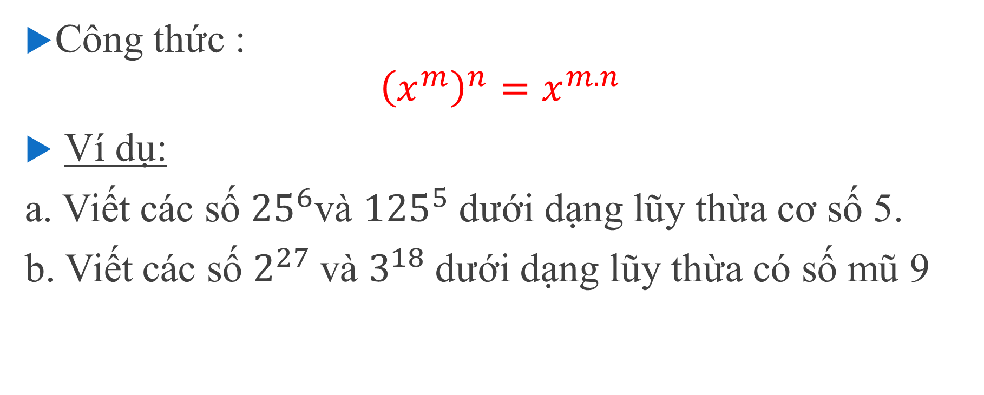
3. Lũy thừa của lũy thừa
Công thức :
$${\left(x^{m}\right)}^{n}=x^{m.n}$$
Ví dụ:
a. Viết các số ${25}^{6}$và ${125}^{5}$ dưới dạng lũy thừa cơ số 5.
b. Viết các số $2^{27}$và $3^{18}$dưới dạng lũy thừa có số mũ 9

Slide 12

Đáp án:
a. ${25}^{6}$ $={\left(5^{2}\right)}^{6}={\left(5\right)}^{12}$
1${25}^{5}$ $={\left(5^{3}\right)}^{5}={\left(5\right)}^{15}$
b. $2^{27}$=$2^{3.9}={\left(2^{3}\right)}^{9}=8^{9}$
$3^{18}$= $3^{2.9}={\left(3^{2}\right)}^{9}=9^{9}$

Slide 13
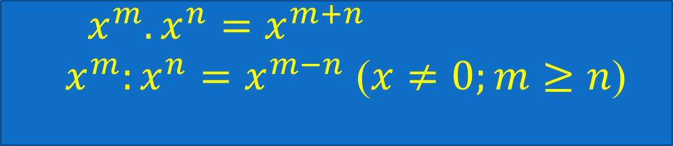


CỦNG CỐ
$$\underset{n thừa số x}{\underbrace{x^{n}=x.x.x……….x}}$$
LŨY THỪA CỦA SỐ HỮU TỈ
$x^{m}.x^{n}=x^{m+n}$
$x^{m}:x^{n}=x^{m−n}$ ($x≠0;m≥n$)
$${\left(x^{m}\right)}^{n}=x^{m.n}$$

Slide 14


